Slide 1
计算机网络
第1章 概述
王凤先 杨晓晖编著
中国铁道出版社
2003.8

Slide 2
本章概要
本章将从计算机网络的发展和演变、计算机网络的定义、计算机网络的类型、计算机网络的结构和应用几个方面对计算机网络进行简单地介绍，以使读者对计算机网络的概念及其应用有一个初步的了解和认识。

Slide 3
信息与计算机网络
信息作为当今社会的三大资源(信息、物质和能源)之一越来越受到人们的关注和重视。
信息的显著特点便是信息在使用中不但不会损耗，反而会在交流中增值。信息的流通离不开通信，也离不开计算机。
结合数据通信技术和计算机技术的计算机网络正是由于信息化社会发展的需要而产生的，并已逐渐成为信息技术和信息产业的核心领域。
计算机网络除了必须具备用户之间的数据通信功能外，还涉及到计算机间资源共享、协同工作等信息处理问题。计算机网络是一个十分复杂的大系统。

Slide 4
1.1 计算机网络的演变与发展
计算机网络是现代计算机技术与通信技术密切结合的产物，是随着社会对信息共享和信息传递日益增强的需求而发展起来的。计算机网络的演变和发展过程可概括为三个阶段：
面向终端的计算机网络
计算机－计算机网络
开放式标准化网络

Slide 5
1.1.1 面向终端的计算机网络
由一台中心计算机连接大量地理上分散的终端的“终端－通信线路－计算机”系统构成了计算机网络的雏形。典型系统是20世纪50年代出现的美国半自动地面环境(Semi-Automatic Ground Environment，SAGE)防空系统，它将远距离雷达和其它测控设备的信息通过通信线路汇集到一台IBM计算机里进行集中处理和控制。
严格地说，这种远程联机系统与发展成熟的计算机网络有着根本的区别。因为这样的系统除了一台中心计算机之外，其余的终端均不具备自主处理功能。

Slide 6
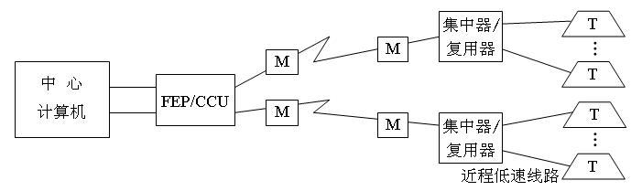
1.1.1 面向终端的计算机网络
面向终端的计算机网络的进一步演变：
前端处理机FEP或通信控制单元CCU：专门负责与终端之间的通信控制，出现了数据处理和通信控制的分工。
集中器和多路复用器：通过低速线路连接附近群集的终端，然后通过高速通信线路与远程中心计算机的FEP或CCU相连。

Slide 7
1.1.2 计算机－计算机网络
第二代计算机网络是由多台计算机通过通信线路互连而成的系统。第一个计算机－计算机网络是20世纪60年代，由美国国防部高级研究计划局ARPA提供经费，联合计算机公司和大学共同研制而发展起来的ARPANet。ARPANet就是如今应用遍及全球的因特网的前身。
ARPANet的出现标志着真正意义上的计算机网络的兴起，它使得网内各计算机间通过通信系统能够共享资源和交换信息。

Slide 8
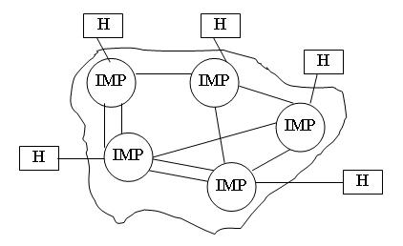
1.1.2 计算机－计算机网络
ARPANet中互连的远程用户程序的计算机叫主机(host)，主机间通过接口报文处理机IMP转接实现互连。
当某台主机上的用户要访问网上不在本地的另一台主机时，首先将信息送至本地与其相连的IMP，通过通信线路沿着适当的路径经若干个IMP转接后，最终传送至远地的目标IMP，实现了用户连入目标主机的目的。
IMP和它们之间的通信线路一起负责完成主机之间的数据通信任务，构成通信子网。与通信子网互连的主机负责运行用户程序，向网络用户提供共享的软件和硬件资源，它们组成了资源子网。

Slide 9
1.1.3 开放式标准化网络
第三代计算机网络是开放式标准化网络，具有统一的网络体系结构，遵循标准化协议，使得不同的计算机也能够方便地实现互连。
标准化带来了大规模生产、产品VLSI化和降低成本等一系列好处，进一步促进了计算机网络技术和应用的发展。
开放式标准化网络主要有两个：
开放系统互连参考模型OSI/RM
TCP/IP参考模型

Slide 10
1.1.3 开放式标准化网络
开放系统(open system)是相对于第二代计算机网络中只能和相同体系结构的计算机网络互连造成的封闭性而言的。
开放系统可以和其它任何遵循同样标准的系统相互通信。尽管这些网络的内部结构、采用的信道及设备不尽相同，但它们向外部提供的界面是相同的，可以很方便地实现互连互通。
遵循开放标准组建的计算机网络是开放的，以开放为主要特征的第三代计算机网络的出现大大推动了计算机网络的发展。

Slide 11
1.1.4 网络发展的新阶段
计算机科学与技术的发展已进入网络计算的新时代 ，主要表现为：
计算机网络高速化发展日新月异，网络带宽从几十Kb/s跃升到几十Gb/s，满足用户不断增长的网络带宽需求。
服务质量的控制技术日臻成熟，服务质量越来越高，可以对多媒体通信等高质量、高带宽通信需求提供支持。
以实现虚拟环境上的高性能资源共享和协同工作，消除信息孤岛为目标的网格(Grid)技术正在悄然兴起，代表着计算机网络又一个重要的发展方向。

Slide 12
1.2 什么是计算机网络
计算机网络是一个复合系统，以信息交换、资源共享和协同工作为目的，由多个具有自主功能的计算机通过通信系统互连而成。简而言之，计算机网络是自主计算机的互连集合。
计算机网络的概念有三个要素：
自主：计算机具有自主功能，不是终端
互连：通过通信系统互相连接
集合：数量上来讲是由多台计算机组成

Slide 13
1.2.1 计算机网络的组成
从概念上说，计算机网络分为两部分：
通信子网：负责计算机间的数据传输，包括传输信息的物理介质和互连设备。
资源子网：通过通信子网互连在一起的计算机负责运行对信息进行处理的应用程序，它们是网络中信息流动的源和宿，这些计算机负责向用户提供可供共享的硬件、软件和信息资源，构成资源子网。
将通信子网和资源子网分离开来，使得这两部分可以单独规划与管理，简化整个网络的设计和管理。

Slide 14
1.2.2 计算机网络与分布式系统的区别
从功能上说，计算机网络主要提供通信和资源共享功能；而分布式系统则主要是提供分布计算和分布处理功能。
分布式系统有如下几个方面的特征：
  (1)系统拥有多种通用的物理和逻辑资源，可以动态分配任务；
  (2)系统中分散的物理和逻辑资源通过计算机网络实现信息交换；
  (3)系统存在一个以全局方式管理系统资源的分布式操作系统；
  (4)系统中互连的各计算机既合作又自治；
  (5)系统内部结构对用户是完全透明的。
由此可知，计算机网络和分布式系统的共同点主要表现在物理结构上，而其主要区别则表现在操作系统以及高层软件上。分布式系统是一个建立在网络之上的软件系统，这种软件保证了系统高度的一致性与透明性。计算机网络为分布式系统提供了技术基础，而分布式系统是计算机网络技术的高级阶段。

Slide 15
1.2.3 计算机网络的类型
1. 根据计算机网络所使用的传输技术分类
广播式网络(broadcast networks)：所有连网计算机都共享一个公共通信信道。以太网、环型网是典型的广播式网络。
点－点式网络(point to point networks)：每条物理线路连接一对计算机。如果两台计算机之间没有直接连接的线路，它们之间的数据传输必须经过中间接点转接才能完成。

Slide 16
1.2.3 计算机网络的类型
2. 根据计算机网络的覆盖范围大小分类
局域网 (Local Area Network，LAN)：覆盖范围在1km以内的若干建筑物内。局域网一般采用共享高速率、高质量的传输介质的广播通信技术，其覆盖的地理范围较小，具有结构简单、传输速率高、延时小、管理方便、造价低廉等特点。
城域网 (Metropolitan Area Network，MAN)：覆盖的地理范围在10km到几十km的城市内。其采用的通信技术和其它一些技术与局域网类似。典型的城域网产品是光纤分布数据接口FDDI。
广域网 (Wide Area Network，WAN)：也称远程网，覆盖的地理范围从几十公里到几千公里。它可以覆盖一个地区、一个国家，甚至更大的范围。Internet就是一个典型的例子。

Slide 17
1.3 计算机网络的功能和应用
从计算机网络的功能和应用的角度来说明为什么要建立计算机网络。

Slide 18
1.3.1 计算机网络的功能
计算机网络的功能可概括成：
通信：为分散在各地的用户提供强有力的通信手段。
共享资源：推动计算机网络产生和发展的源动力之一。
提高可靠性：网络所拥有的可替代资源可以提高系统的可靠性。
分担负载：通过管理可以在各资源主机间分担负载。
协同处理：通过合理调度，多个计算机可以协同完成依靠一个计算机难以完成的大型任务。
计算机网络这些方面的功能本身是相互联系、相辅相成的。其中通信功能是其它各方面功能的基础，是计算机网络最基本的功能。

Slide 19
1.3.2 计算机网络的应用
在当代人类社会里，计算机网络的应用无时不有、无处不在，它已经深入到社会的方方面面。
工厂企业用来实现生产过程的自动监督、控制和管理。
交通运输行业用来进行优化调度和运营的自动化管理。
教育科研部门不仅可以利用网络的通信和资源共享来进行情报资料的检索、科技协作、学术交流，还可以进行远程教育。
国防上可以利用网络来实现信息的快速收集、跟踪、控制与指挥。
电子商务、电子政务的出现和发展则从商业和行政管理等方面展现了计算机网络广泛的应用前景。

Slide 20
1.4 计算机网络的体系结构
将多台位于不同地点的计算机系统及其大型终端设备互连起来，使其互相通信、共享资源、协同工作，这是一个非常复杂的工程设计问题。
对复杂的问题，将其进行分解，使其变成若干个功能相对独立的子问题，然后“分而治之”逐个加以解决，是软件工程设计中常采用的结构化设计方法和手段。
计算机网络就是基于“分而治之”的思想采用的分层体系结构。

Slide 21
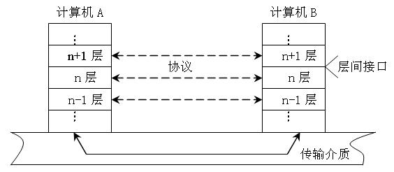
1.4.1 层次模型
分层体系结构的基本思想：
将系统按其实现的功能分成若干层。
最低层是系统中最基本的模块，完成最基本的功能。
除最低层外，每一层都直接使用其低层提供的服务，完成本层确定的功能，然后向其高层提供“增值”后的服务。
系统功能逐层加强与完善，最终实现系统的所有功能。

Slide 22
1.4.1 层次模型
分层体系结构的好处在于每一层实现相对独立的功能，而不必关心下一层功能实现的细节。只要知道下层所提供的服务接口以及本层应向上提供的服务，就能独立地进行本层的设计开发。各层相对简单独立，容易设计、实现、维护、修改和扩充，也增加了系统的灵活性。
现代计算机网络无一例外的都采用了层次的体系结构，其不同点只是表现在层次的划分、功能的分配与采用的技术等方面。网络的体系结构是对计算机网络系统的抽象，它精确地定义了计算机网络应完成的功能。

Slide 23
1.4.1 层次模型
层次模型具有三个要素：服务、接口和协议。
服务(service)：每一层实现并提供给高层使用的确定功能。
接口(interface)：每一层向高层提供服务的形式和机制。
协议(protocol)：网络节点间交换数据和控制信息的规则。
服务和接口描述了垂直方向上(相邻层)功能模块间的逻辑关系，而协议则描述了水平方向上(对等层)功能模块间的逻辑关系。协议由以下三个要素组成：
语法：用户数据与控制信息的结构和格式；
语义：各种控制信息的含义、完成的动作以及做出的响应；
时序：对事件实现顺序的详细说明。
一个计算机网络系统的体系结构应包括功能完备的协议集和层间接口。

Slide 24
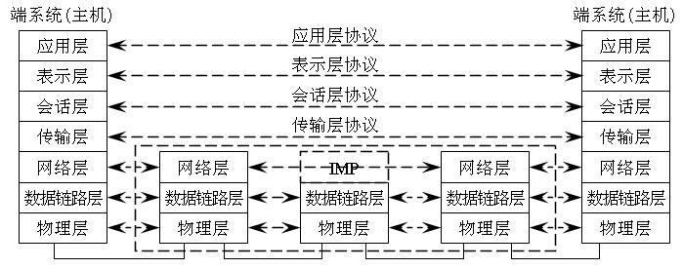
1.4.2 开放系统互连参考模型OSI/RM
开放系统互连参考模型(Open System Interconnection Reference Model，OSI/RM)由国际标准化组织ISO制订的，是一个标准化的、开放式的计算机网络层次结构模型。OSI/RM由7层组成，整个网络系统环境由若干端开放系统和中继开放系统通过传输介质连接而成。其中端系统要有7层，但通信子网中的中继系统则不一定要有7层，通常只有低三层，或者低两层。

Slide 25
1.4.2 开放系统互连参考模型OSI/RM
OSI/RM各层的功能：
物理层(physical layer)：在物理媒体上传输原始比特流。
数据链路层(data link layer) ：成帧、差错控制、流量控制和传输管理等。
网络层(network layer) ：路由选择、拥塞控制和网络互连。
传输层(transport layer) ：在通信子网的环境上实现端到端的数据传输管理、差错控制、流量控制、复用管理等。
会话层(session layer)：完成不同主机上的不同进程间会话的组织、建立、同步和维护及断开等管理。
表示层(presentation layer)：为其上层用户根据共同需要的数据或信息语法表示变换，还可以提供数据压缩和加密功能。
应用层(application layer)：为特定类型的网络应用提供访问OSI环境的手段。

Slide 26
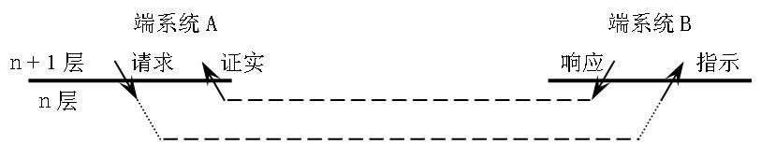
1.4.2 开放系统互连参考模型OSI/RM
在OSI模型中n层与n+1层的接口处，由n层向n+1层提供服务。这里，n层是服务的提供者，而n+1层则是服务的用户。ｎ层的服务又是通过n-1层提供的服务以及n层对等实体间按n层协议交换信息来完成的。接口处提供服务的地点被称为服务访问点SAP，每个SAP都有一个唯一的标识地址。
服务是通过一组原语来执行的。OSI中将原语划分为四类：
请求(request)：由服务用户发往服务提供者，请求完成某项工作。
指示(indication)：由服务提供者发往服务用户，指示发生了某事件。
响应(response)：由服务用户发往服务提供者，作为对指示的响应。
证实(confirmation)：由服务提供者发往服务用户，作为对请求的证实。

Slide 27
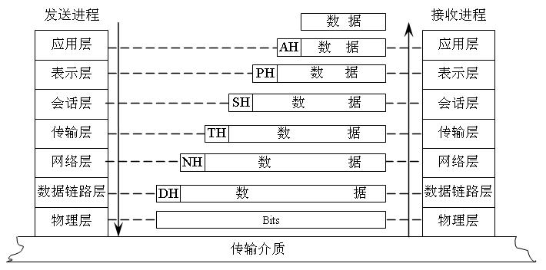
1.4.2 开放系统互连参考模型OSI/RM
OSI模型中的数据传输过程：发送进程发送给接收进程的数据实际上是经发送方各层从上到下传递到物理媒体，传输到接收方，再经各层从下到上传送到目的地点。在发送方从上到下逐层传送过程中每层都要加上适当的控制信息(包头H)。接收方在向上传送时正好相反，要逐层剥去发送方相应层加上去的控制信息。

Slide 28
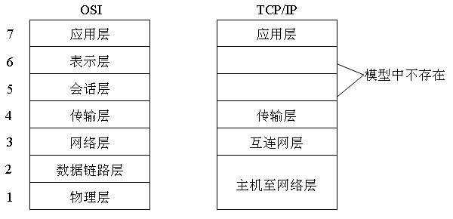
1.4.3 TCP/IP参考模型
TCP/IP参考模型(TCP/IP Reference Model，TCP/IP RM)是在因特网前身ARPANet的发展过程中逐渐形成的参考体系结构，实现多个网络的无缝连接是TCP/IP参考模型的主要设计目标。TCP/IP这个名称来源于该参考模型所描述的协议族中两个主要协议的名称，即TCP协议和IP协议。TCP/IP参考模型共分四层。

Slide 29
1.4.3 TCP/IP参考模型
TCP/IP参考模型中各层的功能：
主机至网络层(host-to-network layer)：负责将相邻高层提交的IP报文封装成适合在物理网络上传输的帧格式并传输，或将从物理网络接收到的帧解封，从中取出IP报文并提交给相邻高层。实际上TCP/IP参考模型并没有真正描述这一层，只是指出主机必须使用某种协议与网络连接，以便能在其上传递IP报文。
互连网层(internet layer)：负责将报文独立地从源主机传送到目的主机，不同的报文可能会经过不同的网络，而且报文到达的顺序可能与发送的顺序有所不同，但是互连网层并不负责对报文的排序。互连网层在功能上与OSI参考模型中的网络层相似。
传输层(transport layer)：传输层负责在源主机和目的主机的应用程序间提供端-端的数据传输服务，使主机上的对等实体可以进行会话。相当于OSI参考模型中的传输层。
应用层(application layer)：应用层包含所有的高层协议。

Slide 30
1.4.3 TCP/IP参考模型
TCP/IP参考模型与OSI参考模型的相似之处：
二者都是基于独立的协议栈的概念；
二者都采取分层体系结构，而且各层的功能也大体相似。
两个模型的关键差别(不讨论相应的协议栈实现)：
OSI参考模型将服务、接口和协议这三个概念之间的区别明确化；而TCP/IP参考模型最初没有明确区分服务、接口和协议。因此，OSI参考模型中的协议比TCP/IP参考模型中的协议具有更好的隐藏性，在技术发生变化时能相对比较容易地替换掉。
OSI参考模型产生在协议发明之前，不偏向于任何特定的协议，通用性良好，但设计者在协议方面没有太多经验，不知道该把哪些功能放到哪一层最好；而TCP/IP参考模型实际上是对已有的TCP/IP协议族的描述，协议与模型匹配得相当好，但该模型不适合于任何其它协议栈。
两个模型包含层的数量不同：OSI参考模型有7层，而TCP/IP参考模型只有4层。它们都有(互连)网络层、传输层和应用层，但其它层并不相同。
提供通信服务的方式有所不同：OSI参考模型在网络层支持无连接和面向连接的通信，但在传输层仅有面向连接的通信。而TCP/IP参考模型在互连网层仅有一种无连接的通信模式，但在传输层支持无连接和面向连接两种模式。

